Slide 1

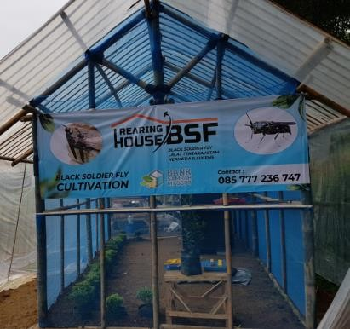
Balai Pelatihan Lingkungan Hidup dan Kehutanan Pematangsiantar
Pasca Budidaya Maggot BSF
Oleh:
Haqqi Annazili, S.Hut., M.Si
BPLHK Pematangsiantar

Slide 2






Biodata Pengajar
Haqqi Annazili, S.Hut., M.Si.
Widyaiswara
@ Balai Pelatihan Lingkungan Hidup dan
Kehutanan Pematangsiantar
081263068176
SMA: SMAN 1 Plus MATAULI Tapanuli Tengah
S1: Manajemen Hutan, IPB University
S2: Ilmu Lingkungan, Universitas Indonesia

Slide 3
Tujuan Pembelajaran
Tujuan Umum:
Setelah selesai mengikuti pembelajaran
ini para peserta dapat
melakukan kegiatan pasca budidaya maggot Black Soldier Fly (BSF)
Tujuan Khusus
Setelah mengikuti materi ajar ini peserta dapat:
melakukan Kegiatan Pasca Budidaya Maggot BSF
menjelaskan Pemasaran Hasil Budidaya Maggot BSF

Slide 4
OUTLINE
  Pasca Budidaya Maggot BSF
    Pengeringan Maggot BSF
    Pembuatan Pelet Maggot
    Pengemasan Telur dan Maggot, serta pupa BSF (termasuk pelabelan)
  Pemasaran Hasil Budidaya Maggot BSF
    Peluang Pasar
    Jejaring Kemitraan

Slide 5
PENDAHULUAN
1. Budidaya Maggot BSF memiliki peran besar dalam pengurangan sampah organik
  Rata-rata minimal 1 kg maggot dapat mereduksi sampah 2 kg sampah organik atau
dapat mereduksi sebesar 2 kali lipat bobot tubuhnya
  Bahkan semakin besar maggot akan semakin banyak mereduksi sampah organik – hasil uji coba maggot umur 8 hari (2,5 kg) dalam waktu 11 hari dapat mereduksi sampah organik sebanyak 73 kg; artinya per kg maggot mereduksi 2,6 kg sampah/hari
  Menurut Bullock, et al. (2013) larva/maggot BSF mampu mereduksi sampah sisa
makanan hingga 46,04 %;
  Diener, et al. (2011) maggot mampu mereduksi sampah organik antara 65,5-78,9%
2. Memiliki nilai ekonomi yang tinggi sehingga bisa menjadi kegiatan usaha untuk
menambah penghasilan dan membuka lapangan pekerjaan
  Fresh maggot sebagai pakan untuk peternakan sendiri
  Dijual dalam bentuk fresh maggot ke peternak lain
  Sebagai bahan pembuatan pelet maggot
  Diolah menjadi maggot kering

Slide 6
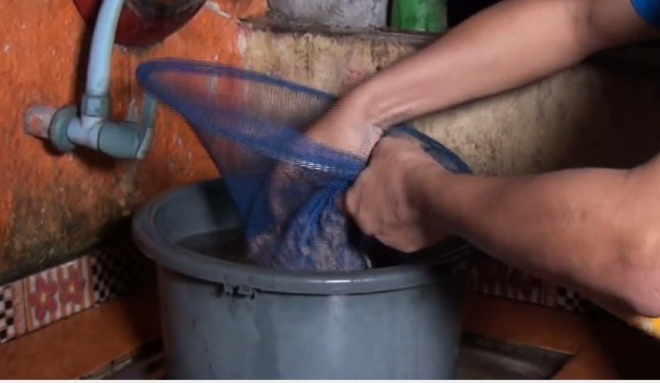
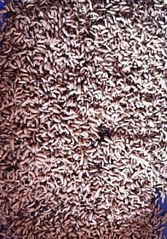
4.1.1. Pembuatan maggot kering
4.1. Pasca Budidaya Maggot
Maggot BSF bisa dikeringkan juga sehingga bisa disimpan lebih lama;
Maggot kering bisa dikemas dengan label sendiri , kemudian dipasarkan ke toko pakan
/toko aquarium;
Maggot kering cocok untuk para penghobi seperti pakan untuk ikan koi, burung, dll.
Cara pembuatan maggot kering :
1. Pencucian Fresh Maggot supaya bersih

Slide 7
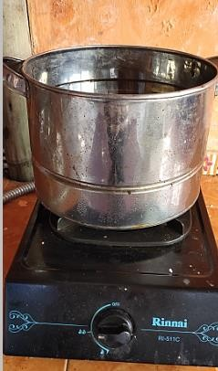
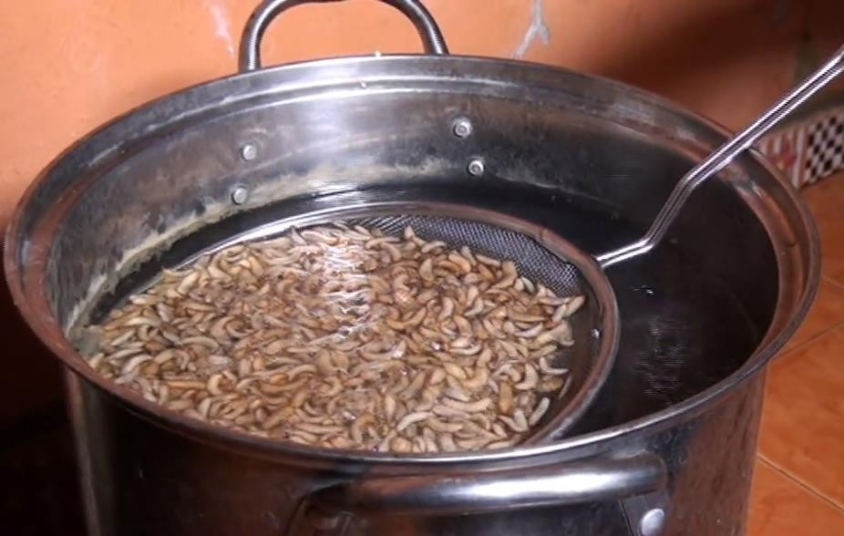
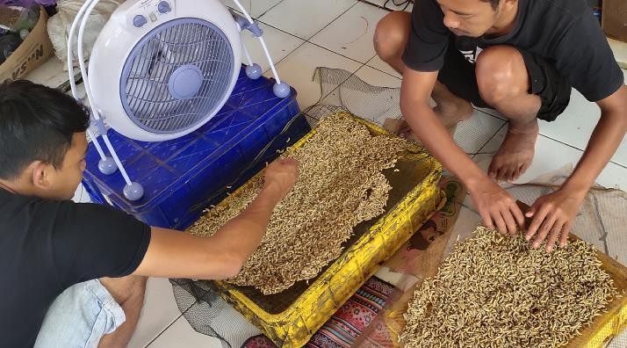
2. Mematikan maggot dengan cara mencelupkan ke air mendidih
3. Tiriskan sehingga berkurang kadar airnya

Slide 8
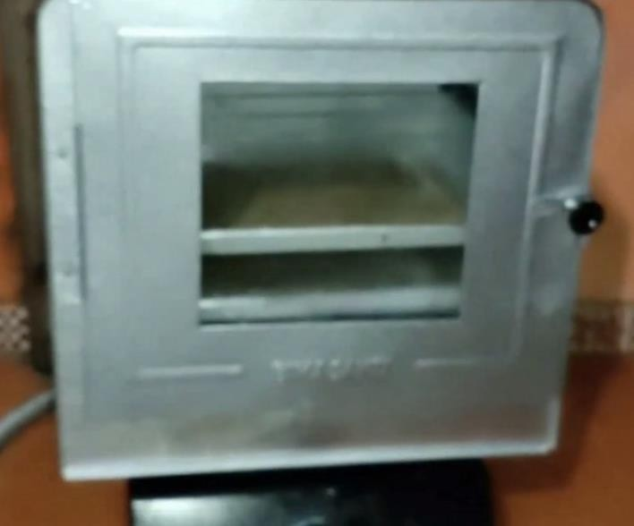
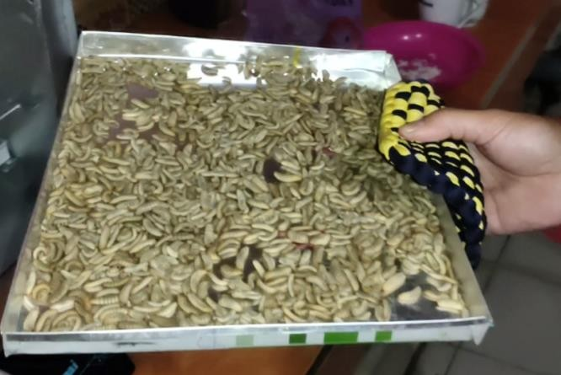
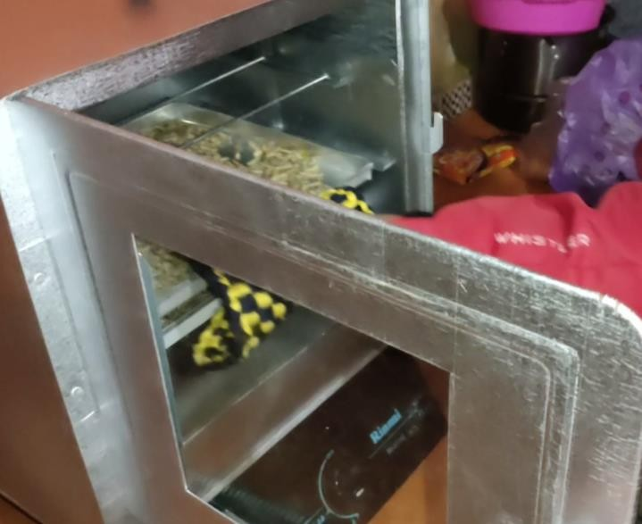
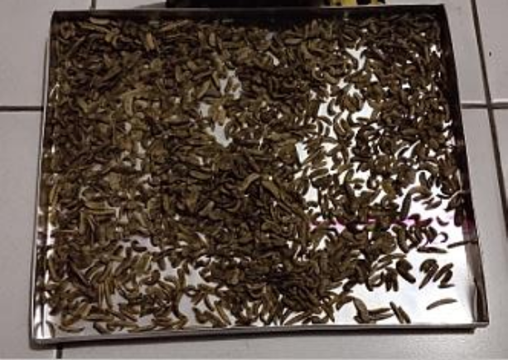
4. Masukan ke Oven pengeringan selama 15 menit

Slide 9
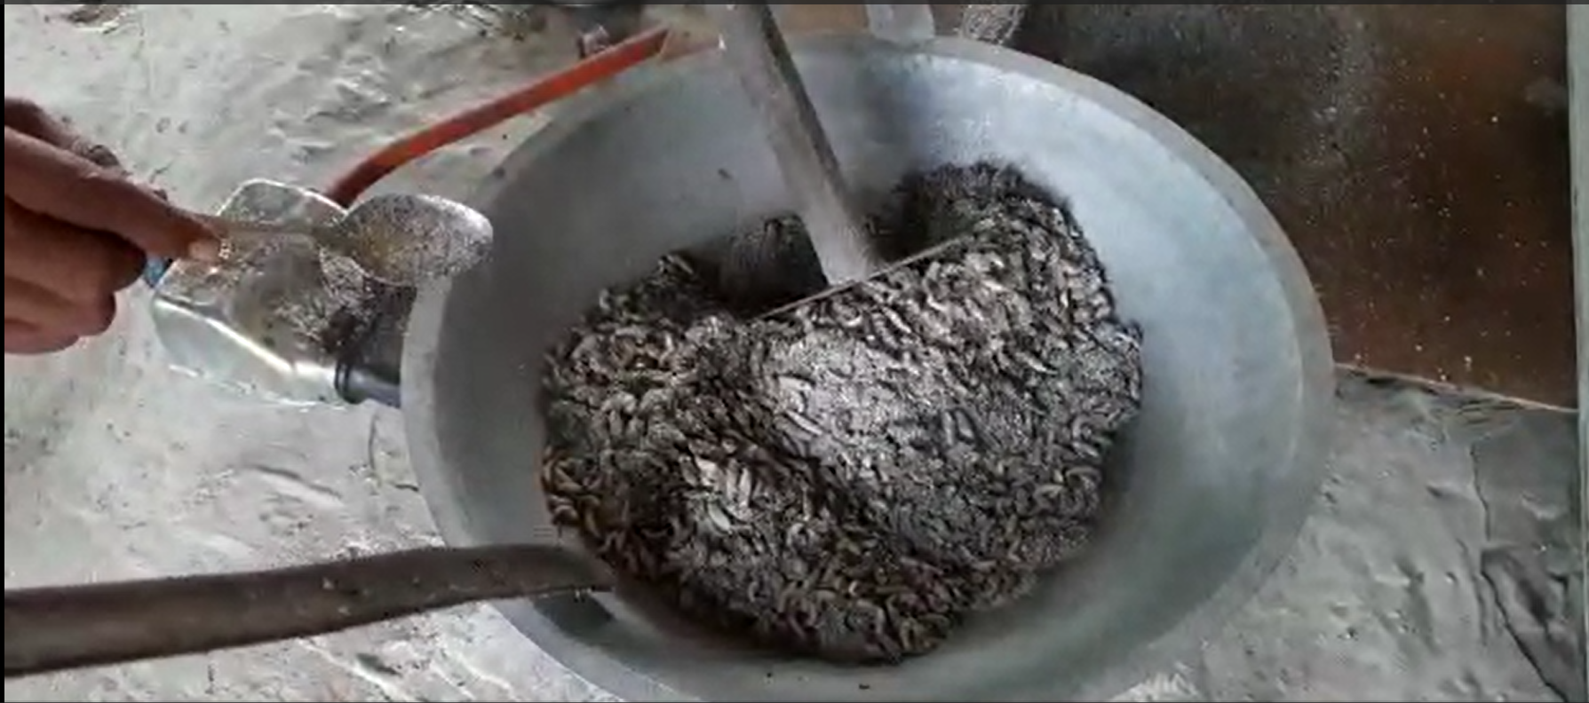
5. Atau dengan disangrai menggunakan kompor dan pelatan tambahannya
(https://youtu.be/6z9gkdggxh0)

Slide 10
4.1.2. Pembuatan pelet maggot BSF
4.1. Pasca Budidaya Maggot
Maggot bisa dijadikan dalam bentuk pelet;
Keuntungan dibuat pelet, maggot bisa tahan lebih lama;
Untuk pembuatan pelet diperlukan bahan campuran lain seperti dedak;
Pembuatan pelet bisa menggunakan alat penggiling daging atau dengan mesin khusus pembuat pelet.
Cara pembuatan pelet maggot:
Campurkan Maggot dan Dedak;
Untuk komposisi bisa dilakukan eksperimen misal ditambahkan campuran Azolla Micropylla, Tepung Ikan, dll.
Lakukan proses penggilingan dengan alat / mesin
Pengeringan hasil giling

Slide 11
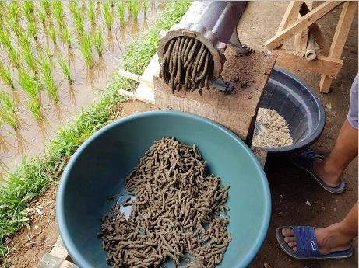
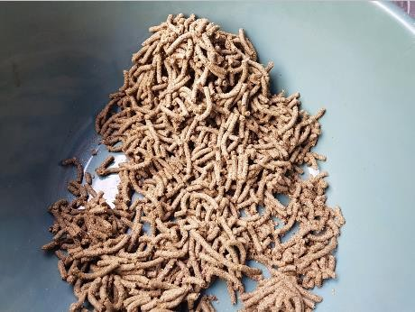
A. Pembuatan Pelet Maggot dengan alat penggilingan daging

Slide 12
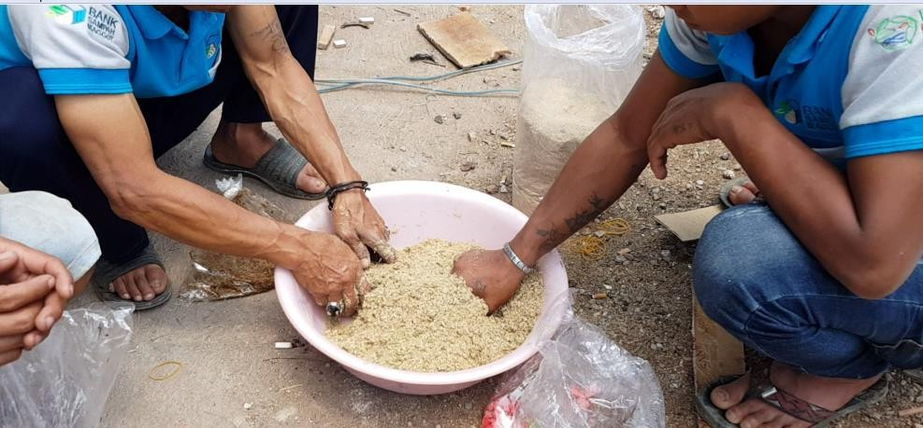
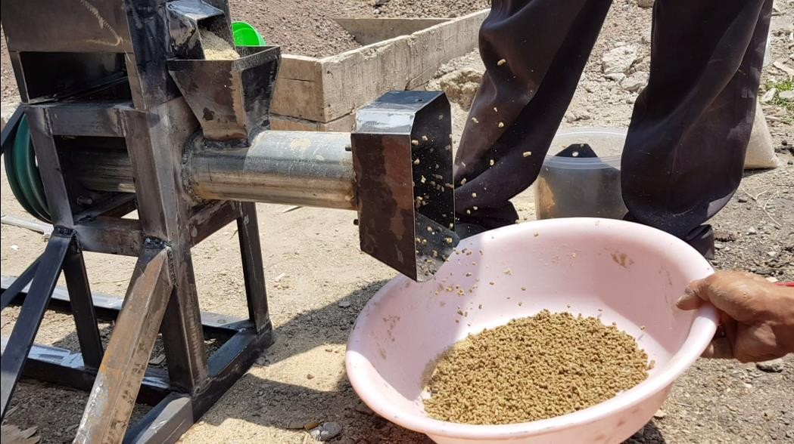
B. Pembuatan Pelet Maggot dengan Mesin Pelet
- Pengadukan Bahan : Dedak 50%,
Maggot 30%,
Tepung Ikan 20%
- Penggilingan dengan Mesin Pembuat Pelet

Slide 13
Pembuatan Pelet Maggot (cara lain: https://www.youtube.com/watch?v=s2OkvKr3Nwo)
Untuk menghasilkan 25 kg pelet, dibutuhkan:
Maggot Kering: 6,25 kg
Kulit Maggot: 5 kg
Tambahan>
Tepung Ikan: 6,25 kg
Tepung Jagung: 5 kg
Bekatul (dedak halus): 1 kg
Susu bubuk expired (untuk mengikatnya): 1,25 kg
Vitamin: 0,25 kg
Campur secara sampai merata; setelah tercampur merata masukkan ke dalam mesin dishmill (untuk membuat tepung); setelah itu masukkan ke dalam mesin cetak pelet

Slide 14
4.1.3. Pengemasan Telur dan Maggot, serta pupa BSF (termasuk pelabelan)
4.1. Pasca Budidaya Maggot
Dengan adanya perkembangan marketing online saat ini, penjualan bisa
menjangkau luar daerah , bahkan luar pulau;
Telur dan Prepupa/Pupa yang biasa dibutuhkan untuk mengawali budidaya maggot BSF, bisa dipasarkan juga secara online;
Iklan Online dapat menggunakan Market Place seperti Tokopedia, Lazada, Buka Lapak, atau media seperti Facebook dan Youtube.
Pengemasan yang aman menjadi kunci keberhasilan dalam pengiriman paket. Sehingga perlu teknik tersendiri dalam pengemasan produk tersebut.

Slide 15
Pengemasan Telur
Pastikan menggunakan wadah yang tidak mudah pecah;
tambahkan makanan sementara di dalam paket misal roti untuk menjaga larva yang menetas di perjalanan tetep hidup;
Bungkus wadah dengan dus dan dilakban dengan rapi;
Pastikan penulisan alamat dengan benar.

Slide 16
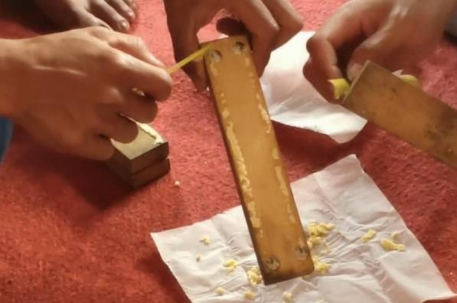
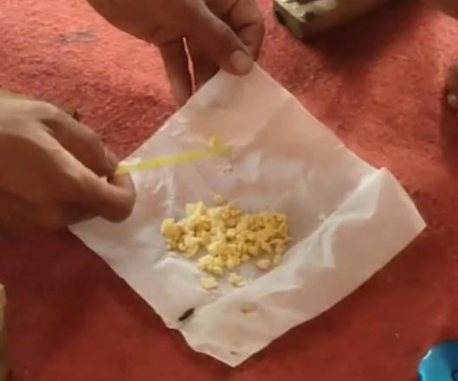
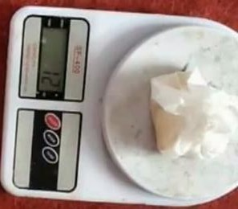
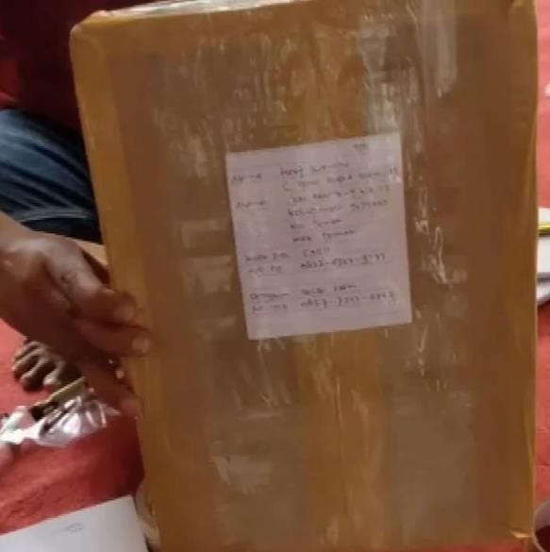
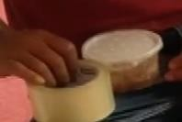
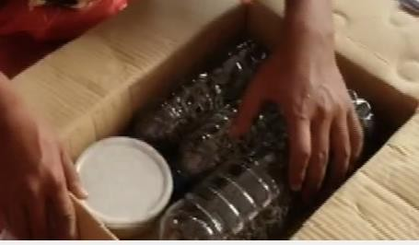
Pengemasan Telur BSF
Pastikan yang dimasukkan ke wadah adalah telur baru panen. Kemudian telur dibungkus tissue dan dimasukkan ke toples. Sertakan juga makanan sementara seperti roti dan rapatkan wadah dengan lakban.

Slide 17
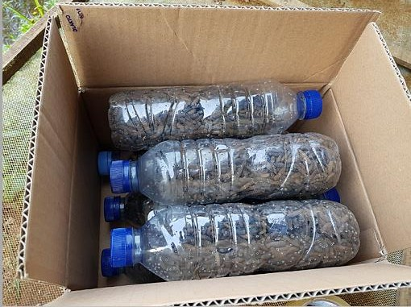
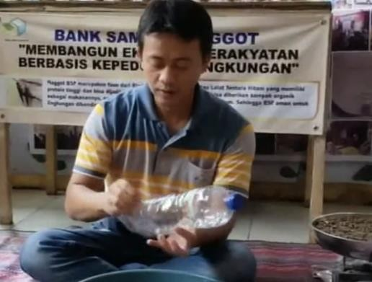
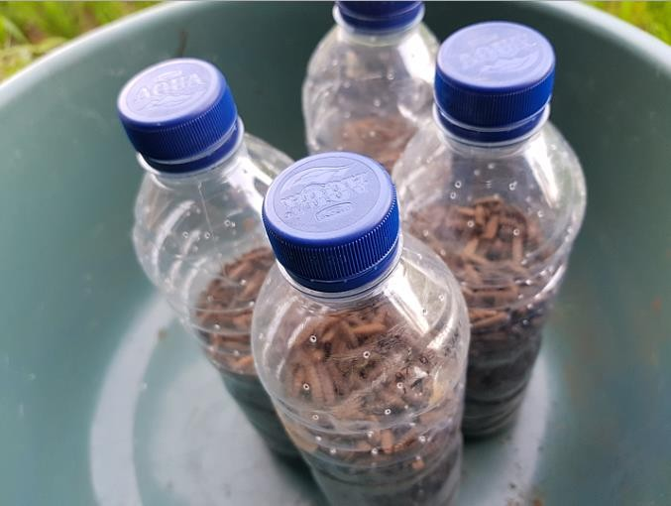
Pengemasan Prepupa/Pupa BSF
Buat lobang kecil-kecil sekeliling wadah supaya ada sirkulasi udara , misal botol bekas kemasan minuman 1,5 lt untuk pupa 500 gram dan botol 600 ml untuk 250 gram. pupa.

Slide 18
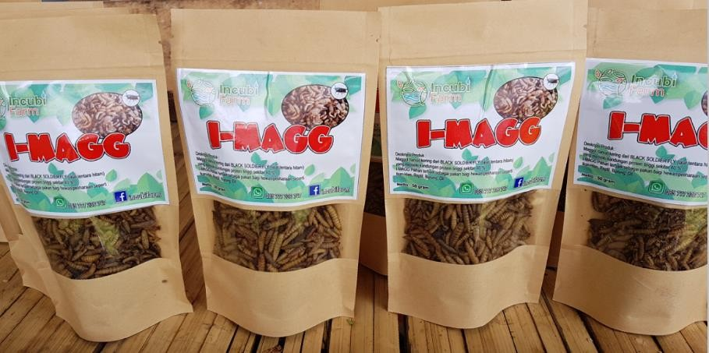
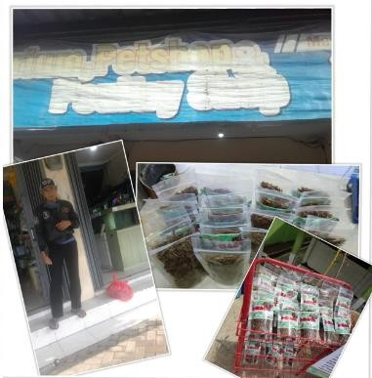
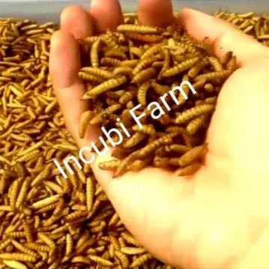
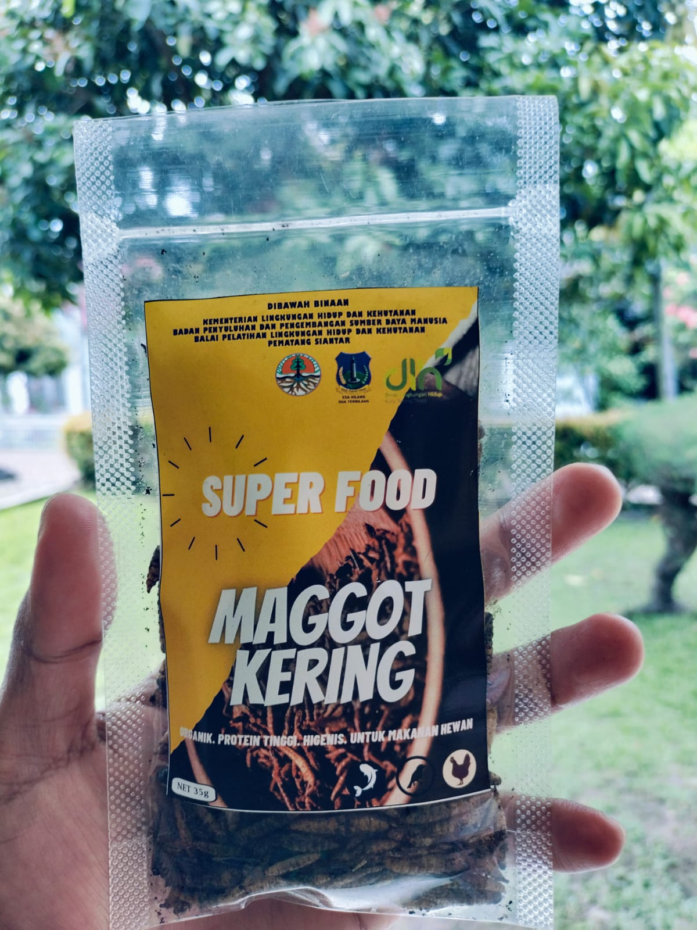
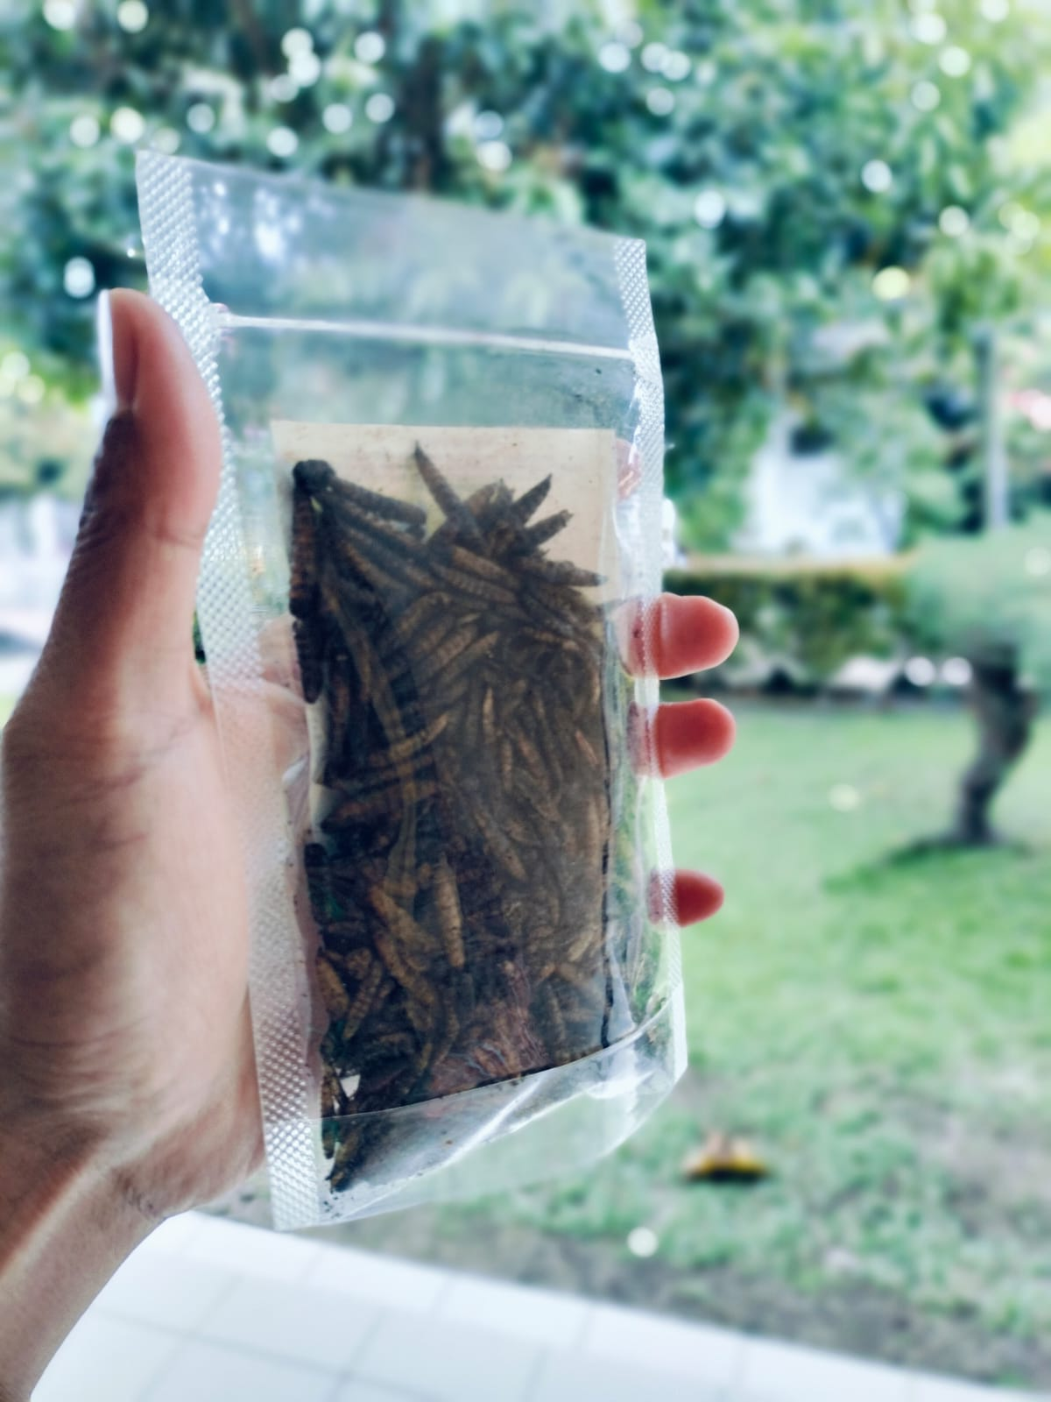
Pengemasan Maggot Kering
Maggot kering bisa dikemas per kemasan kecil misal menggunakan standing pounch . Produk tersebut bisa kita jual secara online atau titip penjualan ke toko pakan ternak terdekat.

Slide 19
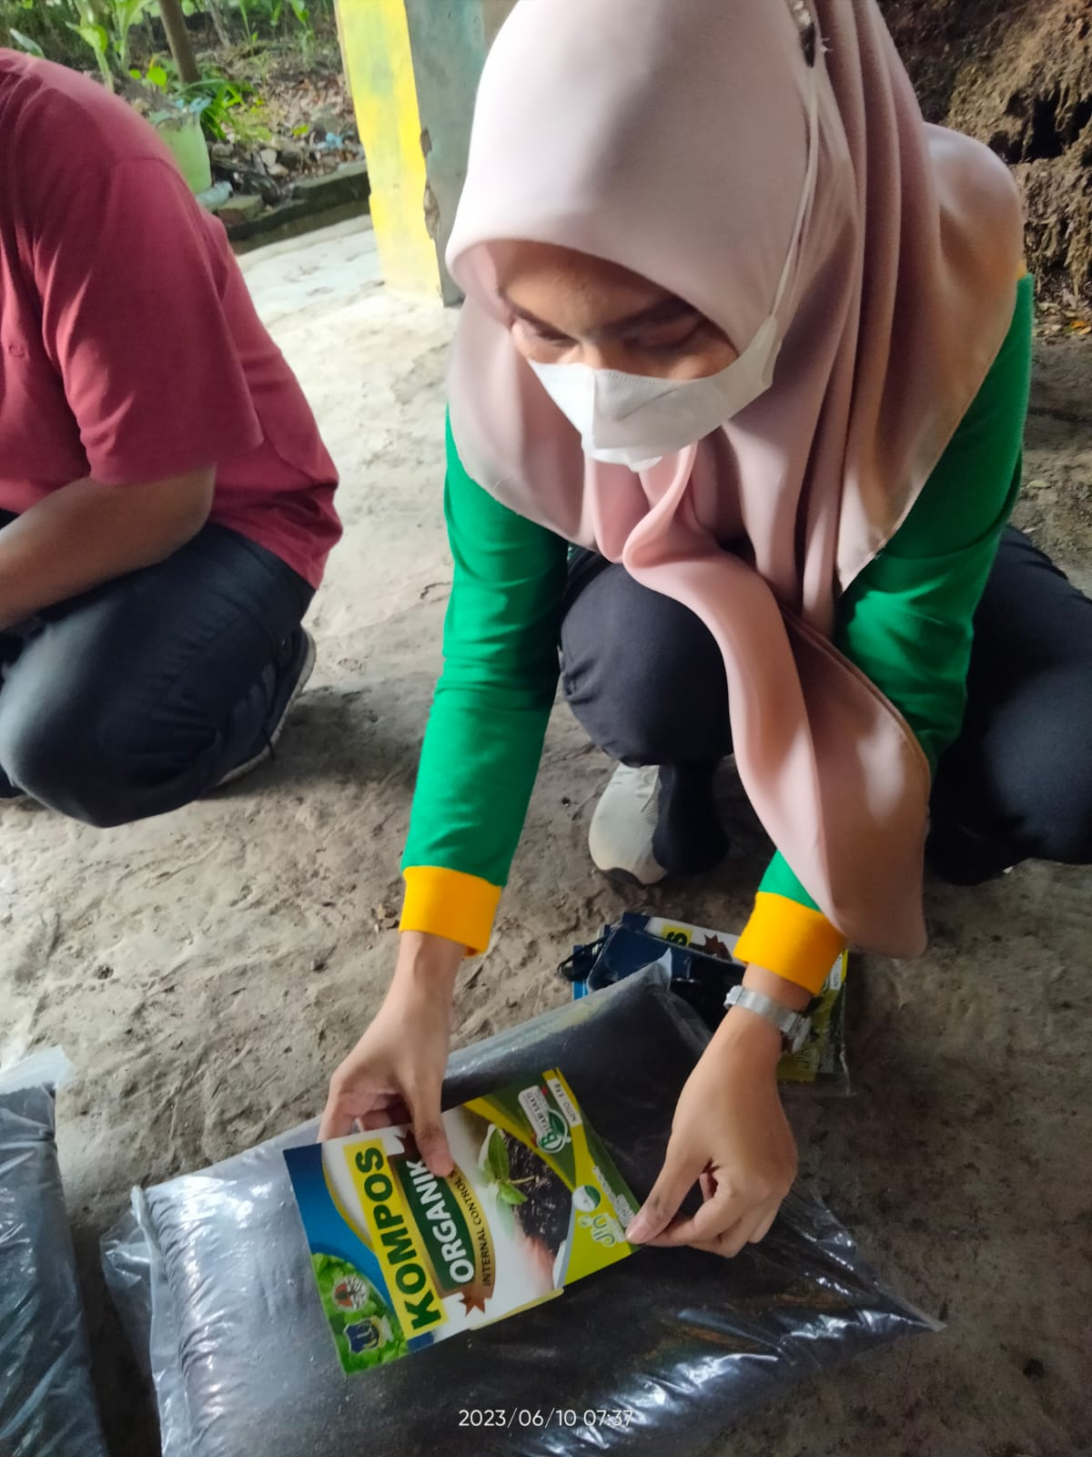
Pengemasan Kasgot (Bekas Maggot)
Sama dengan maggot kering bisa dikemas per kemasan. Produk tersebut bisa kita jual secara online atau titip penjualan ke toko pertanian terdekat.

Slide 20
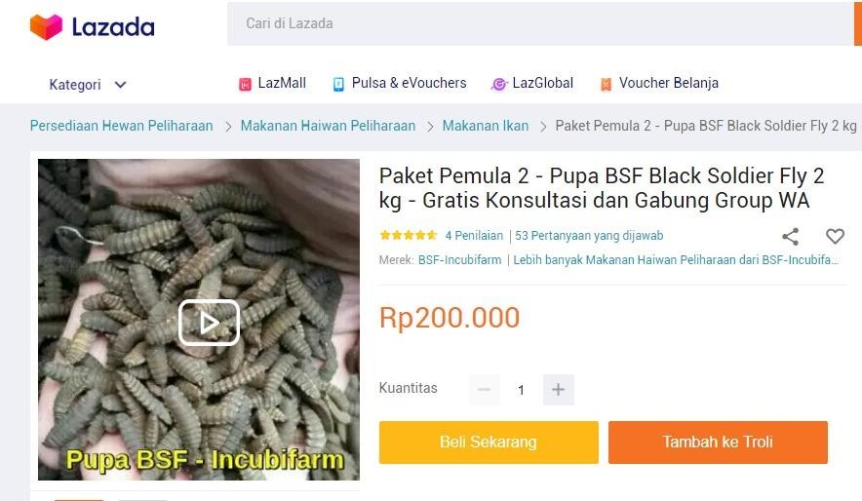
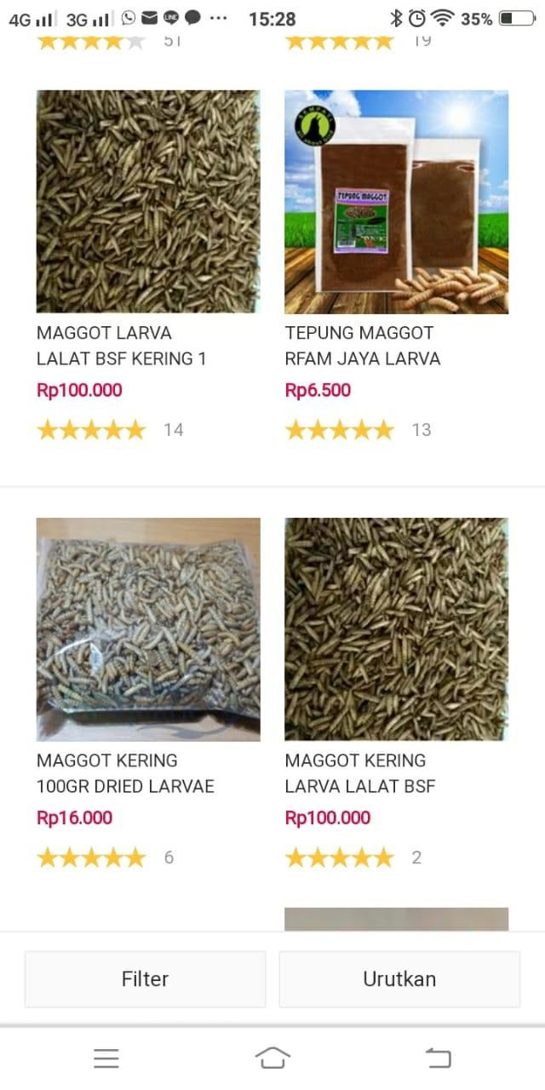
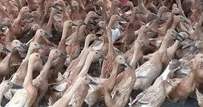
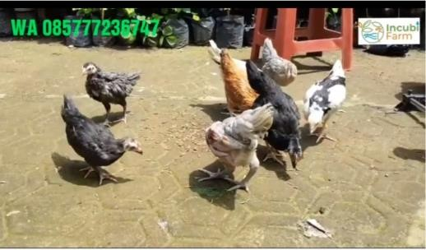
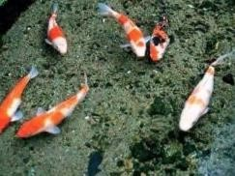
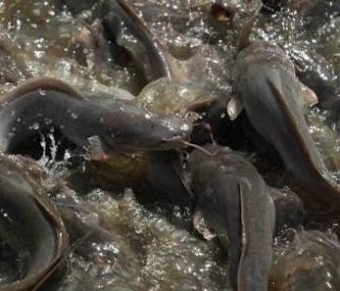
4.1.1. Peluang pasar
4.1. Pemasaran Hasil Budidaya Maggot BSF
Adanya kemampuan mereduksi sampah organik →
banyak peminat
kadar protein tinggi sangat baik untuk pakan ternak seperti ayam, burung, itik, ikan, dsb. → diminati;
Ada kemudahan bisnis online → diminati
Peluang eksport
@Sukabumi Mei 2023
Maggot kering 85 ribuan @kg; Prepupa 65 ribuan @kg;
1 gram telur 6000-7000; Kasgot 1 kg: 2000

Slide 21

4.1.1. Jejaring Kemitraan
4.1. Pemasaran Hasil Budidaya Maggot BSF
Contoh Incubi Farm dengan program Bank Sampah Maggot dan Program Mitra Berkah Maggot menjalin kemitraan dengan
Pasar
Warga sekitar dan plasma (mitra usaha)
Kegiatan yang dilakukan:
mengambil sampah dari pasar
Mengambil/menerima serta mengolah sampah organik dari warga sekitar dan plasma (mitra usaha)

Slide 22

Pemberdayaan Warga dengan Budidaya Maggot melalui program Bank Sampah Maggot
BANK SAMPAH MAGGOT
Bank Sampah Maggot (BSM) merupakan Sistem pengelolaan sampah Organik dan Anorganik yang melibatkan masyarakat untuk berperan aktif dengan cara menabung sampah, sehingga sampah memberikan nilai ekonomis.
BSM tidak hanya menerima sampah Anorganik (plastik,dus,besi bekas,dll), tapi menerima juga sampah Organik seperti sampah dapur,sisa makanan yang bisa diurai dengan Maggot atau Larva dari lalat BSF (Black Soldier Fly) / Lalat Tentara Hitam.

Slide 23
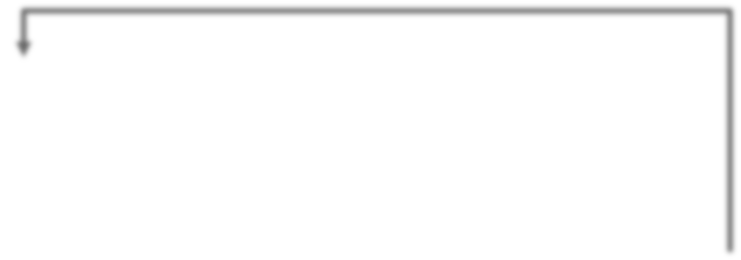
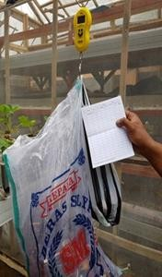










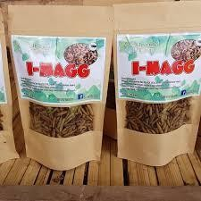


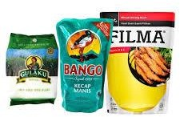
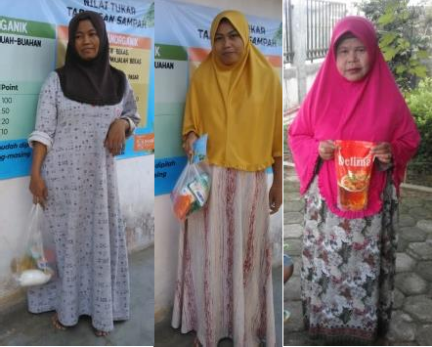

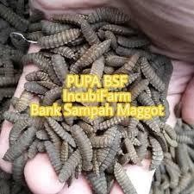
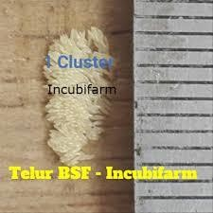




Skema Pengolahan Sampah, Pertanian Terpadu, Pemberdayaan Warga
Keuntungan
Pakan Ternak Sendiri
Dijual dalam bentuk
Fresh Maggot
Maggot Kering
Pelet Maggot
Bibit (Telur&Pupa)
Budidaya Maggot BSF
Pupuk Organik
- Pakan Cacing
- Pakan Keong
Powered by
Pertanian
Peternakan &
Perikanan

Slide 24
Visi
BANK SAMPAH MAGGOT
Sukabumi Bebas Sampah ( Zero Waste ) di tahun 2025 dan bisa mengelola sampah dengan baik supaya mempunyai nilai ekonomi yang tinggi, sehingga bisa membantu perekonomian masyarakat.
Misi
Di setiap desa berdiri satu Bank Sampah Maggot dan bisa membuka lapangan pekerjaan untuk warga sekitar.

Slide 25
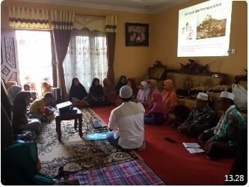
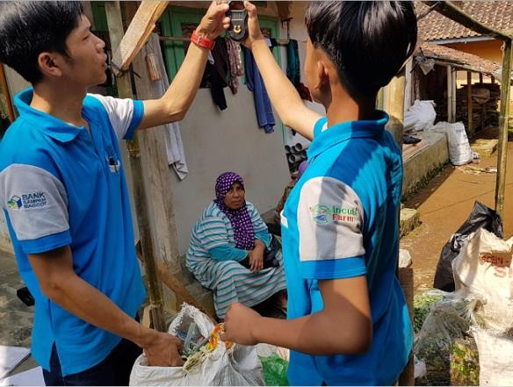
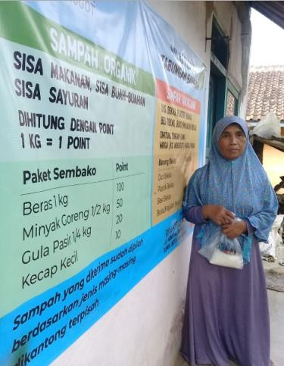
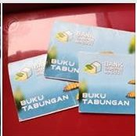
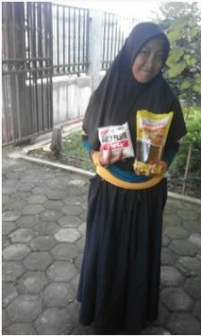
Kegiatan Bank Sampah Maggot Cisitu dan Cirenged
Sosialisasi pendaftaran nasabah dan penerimaan sampah dari warga
Penerimaan sampah
Penukaran tabungan sampah dengan sembako

Slide 26

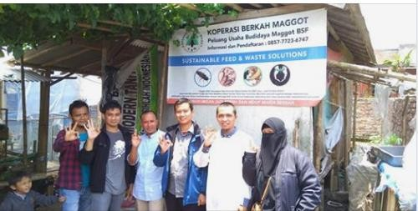
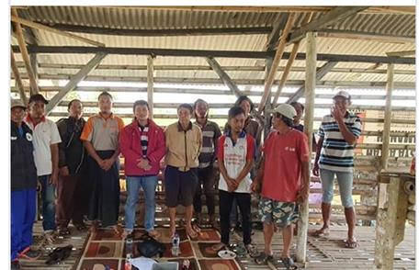


Mitra Berkah Maggot
“Membangun ekonomi kerakyatan dengan berbasis kepedulian terhadap lingkungan.”
Mitra Berkah Maggot (MBM) merupakan program budidaya maggot dari IncubiFarm dengan sistem plasma, sekaligus mengolah sampah organik di sumbernya langsung.
Larva BSF diberikan secara gratis kepada mitra dan maggot BSF hasil budidaya anggota tersebut akan dibeli kembali oleh MBM

Slide 27




Mitra Berkah Maggot
“Membangun ekonomi kerakyatan dengan berbasis kepedulian terhadap lingkungan.”
Contoh salah satu mitra, Pak Ustad Denie Fauzie Ridwan, di Pesantren Al-Ma’tuq Kadudampit Sukabumi. Mengolah sampah sisa makanan para santri dengan maggot BSF.

Slide 28






Kemitraan dengan Perpustaaan Kelurahan Cisarua Sukabumi

Slide 29
TERIMAKASIH
Balai PELATIHAN Lingkungan Hidup dan Kehutanan
PematangSiantar

